Slide 1






BÁO CÁO BIỆN PHÁP:
MỘT SỐ PHƯƠNG PHÁP TỔ CHỨC THỰC HIỆN
HOẠT ĐỘNG TRẢI NGHIỆM SÁNG TẠO TRONG
MÔN GDCD 7 NHẰM PHÁT HUY TÍNH NĂNG ĐỘNG, SÁNG TẠO CỦA HỌC SINH .
GV: PHẠM THỊ THÚY AN
TRƯỜNG THCS LÊ QUÝ ĐÔN

Slide 2


Mục lục
01
PHẦN MỞ ĐẦU
02
PHẦN NỘI DUNG
03
PHẦN KẾT LUẬN

Slide 3



PHẦN MỞ ĐẦU
1. Thực trạng ban đầu trước khi áp dụng biện pháp.
Phương pháp dạy học có tổ chức HĐTNST không chỉ chú ý tích cực hóa học sinh về hoạt động trí tuệ mà còn chú ý rèn luyện năng lực giải quyết vấn đề, gắn với tình huống của cuộc sống, gắn với hoạt động trí tuệ với hoạt động thực tiễn.
Notes:
Trong bối cảnh giáo dục hiện đại, việc phát huy tính năng động và sáng tạo của học sinh ngày càng trở nên quan trọng. Môn Giáo dục công dân (GDCD) lớp 7 không chỉ giúp học sinh nắm vững kiến thức cơ bản về xã hội và pháp luật mà còn tạo điều kiện cho các em phát triển kỹ năng sống, tư duy phản biện và khả năng sáng tạo thông qua các hoạt động trải nghiệm sáng tạo.
Nói tới trải nghiệm sáng tạo (TNST) là nói tới việc học sinh phải kinh qua thực tế, tham gia vào hoặc tiếp xúc đến sự vật hoặc sự kiện nào đó và tạo ra những giá trị mới về vật chất hoặc tinh thần, tìm ra cái mới, cách giải quyết mới không bị gò bó, phụ thuộc vào cái đã có. Hoạt động trải nghiệm sáng tạo (HĐTNST) nhằm định hướng, tạo điều kiện cho học sinh quan sát, suy nghĩ và tham gia các hoạt động thực tiễn, qua đó tổ chức khuyến khích, động viên và tạo điều kiện cho các em tích cực nghiên cứu, tìm ra những giải pháp mới, sáng tạo những cái mới trên cơ sở kiến thức đã học trong nhà trường và những gì đã trải qua trong thực tiễn cuộc sống, từ đó hình thành ý thức, phẩm chất, kĩ năng sống và năng lực cho học sinh” .

Slide 4

PHẦN MỞ ĐẦU
Năng lực khám phá và sáng tạo
2. Sự cần thiết phải áp dụng biện pháp .
Năng lực tư duy và phản biện
NĂNG LỰC ĐẶC THÙ
Năng lực giao tiếp
Năng lực hợp tác
Notes:
Hoạt động TNST hướng đến những phẩm chất và năng lực chung như đã được đưa ra trong Chương trình mới, ngoài ra hoạt động TNST còn có ưu thế trong việc thúc đẩy hình thành ở người học các năng lực đặc thù sau:
Biện pháp tập trung nghiên cứu thiết kế, sử dụng hình thức và tổ chức hoạt động TNST rèn luyện kĩ năng tự học, tư duy, sáng tạo cho học sinh trong dạy học GDCD 7. Từ đó, làm cơ sở để thiết kế, sử dụng các HĐTNST trong dạy học GDCD các khối lớp trong trường Trung học.
Với mục tiêu dạy học định hướng phát triển năng lực cho học sinh, có thể khẳng định, các phương pháp sử dụng có sự khác biệt so với phương pháp truyền thống. Sự khác biệt nhất là vai trò của người học từ việc nghe giảng sang hoạt động tư duy, làm việc độc lập, làm việc theo nhóm, đổi mới quan hệ giáo viên - học sinh theo hướng cộng tác có ý nghĩa quan trọng nhằm phát triển năng lực cho xã hội.

Slide 5







PHẦN NỘI DUNG
1.Nội dung các biện pháp của tác giả đã thực hiện
2. Hiệu quả của các biện pháp đã thực hiện
.

Slide 6



NỘI DUNG CÁC BIỆN PHÁP CỦA TÁC GIẢ ĐÃ THỰC HIỆN
1.1. Quy trình thực hiện giải pháp như sau
1.2 Một số hình thức và phương pháp tổ chức hoạt động TNST trong giảng dạy môn GDCD 7

Slide 7
1.1. Quy trình thực hiện giải pháp như sau:
NỘI DUNG CÁC BIỆN PHÁP CỦA TÁC GIẢ ĐÃ THỰC HIỆN
Bước 1: Xác định nhu cầu tổ chức hoạt động trải nghiệm sáng tạo.
Bước 8: Lưu trữ kết quả hoạt động của học sinh (nếu có thể)
Bước 2: Đặt tên cho hoạt động
Bước 7: Kiểm tra, điều chỉnh và hoàn thiện chương trình hoạt động
Việc thiết kế các HĐTNST cụ thể được tiến hành theo các bước sau:
Bước 3: Xác định mục tiêu của hoạt động
Bước 6: Thiết kế chi tiết hoạt động trên bản giấy
Bước 5: Lập kế hoạch
Bước 4: Xác định nội dung và phương pháp, phương tiện, hình thức của hoạt động
Notes:
Bước 1: Xác định nhu cầu tổ chức hoạt động trải nghiệm sáng tạo.
Công việc này bao gồm một số việc: Xác định rõ đối tượng thực hiện. Việc hiểu rõ đặc điểm học sinh tham gia vừa giúp giáo viên thiết kế hoạt động phù hợp đặc điểm lứa tuổi, vừa giúp có các biện pháp phòng ngừa những đáng tiếc có thể xảy ra cho học sinh.
Bước 2: Đặt tên cho hoạt động
Việc đặt tên cho hoạt động cần phải đảm bảo các yêu cầu sau:
- Rõ ràng, chính xác, ngắn gọn.
- Phản ánh được chủ đề và nội dung của hoạt động.
- Tạo được ấn tượng ban đầu cho học sinh
Tên hoạt động đã được gợi ý trong bản kế hoạch HĐTNST, nhưng có thể tùy thuộc vào khả năng và điều kiện cụ thể của từng lớp để lựa chọn tên khác cho hoạt động.
Giáo viên cũng có thể lựa chọn các hoạt động khác ngoài hoạt động đã được gợi ý trong kế hoạch của nhà trường, nhưng phải bám sát chủ đề của hoạt động và phục vụ tốt cho việc thực hiện các mục tiêu giáo dục của một chủ đề, tránh xa rời mục tiêu.
Bước 3: Xác định mục tiêu của hoạt động
Các mục tiêu hoạt động cần phải được xác định rõ ràng, cụ thể và phù hợp; phản ánh được các mức độ cao thấp của yêu cầu cần đạt về tri thức, kĩ năng, thái độ và định hướng giá trị.
Bước 4: Xác định nội dung và phương pháp, phương tiện, hình thức của hoạt động
Trước hết, cần căn cứ vào từng chủ đề, các mục tiêu đã xác định, các điều kiện hoàn cảnh cụ thể của lớp và khả năng của học sinh để xác định các nội dung phù hợp cho các hoạt động. Cần liệt kê đẩy đủ các nội dung hoạt động phải thực hiện
Bước 5: Lập kế hoạch
Lập kế hoạch để thực hiện hệ thống mục tiêu tức là tìm các nguồn lực (nhân lực – vật lực – tài liệu) và thời gian, không gian… cần cho việc hoàn thành các mục tiêu.
Bước 6: Thiết kế chi tiết hoạt động trên bản giấy
Trong bước này, cần phải xác định: Có bao nhiêu việc cần phải thực hiện? Các việc đó là gì? Nội dung của mỗi việc đó ra sao? Tiến trình và thời gian thực hiện các việc đó như thế nào? Các công việc cụ thể cho các tổ, nhóm, các cá nhân? Yêu cầu cần đạt được của mỗi việc?
Bước 7: Kiểm tra, điều chỉnh và hoàn thiện chương trình hoạt động
Rà soát, kiểm tra lại nội dung và trình tự của các việc, thời gian thực hiện cho từng việc, xem xét tính hợp lý, khả năng thực hiện và kết quả cần đạt được.
Nếu phát hiện những sai sót hoặc bất hợp lý ở khâu nào, bước nào, nội dung nào hay việc nào thì kịp thời điều chỉnh.

Slide 8


NỘI DUNG CÁC BIỆN PHÁP CỦA TÁC GIẢ ĐÃ THỰC HIỆN
1.2 Một số hình thức và phương pháp tổ chức hoạt động TNST trong giảng dạy môn GDCD 7
1.2.1 . Sân khấu tương tác
Sân khấu tương tác( diễn kịch, sắm vai) là một hình thức nghệ thuật tương tác dựa trên hoạt động diễn kịch, trong đó vở kịch chỉ có phần mở đầu đưa ra tình huống, phần còn lại được sáng tạo bởi những người tham gia.
Notes:
HĐTNST được tổ chức dưới nhiều hình thức khác nhau như hoạt động câu lạc bộ, tổ chức trò chơi, diễn đàn, sân khấu tương tác, dự án nghiên cứu xã hội, sáng tạo nội dung truyền thông, tham quan dã ngoại, các hội thi, hoạt động giao lưu, hoạt động nhân đạo, hoạt động tình nguyện, hoạt động cộng đồng, sinh hoạt tập thể, lao động công ích, thể dục thể thao, tổ chức các ngày hội,... Mỗi hình thức hoạt động trên đều mang ý nghĩa giáo dục nhất định. Giáo viên có thể sử dụng hoạt động TNST vào các bất cứ phần nào trong tiến trình dạy học sao cho phù hợp và đạt hiệu quả cao nhất mà mình muốn như: Mở đầu, khám phá, luyện tập hoặc vận dụng.

Slide 9
a.Cách tổ chức hoạt động sân khấu tương tác trong dạy học GDCD lớp 7
a.1. X ácđịnh mục tiêu
Kiến thức, kĩ năng, thái độ
a.4. Hướng dẫn và phân vai
a.5. Thực hiện trò chơi
a.2. Chọn chủ đề phù hợp
a.3. Lên kịch bản chi tiết
Tình huống
Nhân vật
Mục tiêu
a.6. Thảo luận và rút kinh nghiệm

Slide 10
b. Ví dụ
Chủ đề: Phòng chống bạo lực học đường
Tình huống: Nhiều lần bị một số bạn trong trường trấn lột tiền ăn sáng nhưng D giấu không kể lại với gia đình. Nếu là bạn thân của D, em sẽ nói gì với D?
Kịch bản:
Bối cảnh: Nhiều lần bị một số bạn trong trường trấn lột tiền ăn sáng nhưng D giấu không kể lại với gia đình và hôm nay em là người biết sự việc đó.
Nhân vật: Bạn D, 1 số bạn trấn lột tiền của D, em.
Mục tiêu: HS phải giải thích cho bạn biết hành vi trấn lột tiền của bạn là hành vi bạo lực học đường và khuyên bạn cũng như cùng bạn báo lại với GVCN, hoặc ba mẹ để xử lý việc này.
Thực hiện:
Các HS đóng vai xử lý phân vai của mình.
Thảo luận:
Học sinh chia sẻ cảm nhận về cách xử lý tình huống.
Giáo viên hướng dẫn rút ra bài học về cách ứng phó với bạo lực học đường và xử lý hậu quả của bạo lực học đường.
Notes:
a) Về kiến thức
1. Biểu hiện của bạo lực học đường; nguyên nhân và tác hại của bạo lực học đường.
2. Một số quy định cơ bản của pháp luật liên quan đến phòng, chống bạo lực học đường.
3. Cách ứng phó trước, trong và sau khi bị bạo lực học đường.
4. Tham gia các hoạt động tuyên truyền phòng, chống bạo lực học đường do nhà trường, địa phương tổ chức.
b) Về phẩm chất
Nhân ái: Trân trọng danh dự, sức khoẻ của người khác; không đồng tình với cái ác, cái xấu; không cổ xuý, không tham gia các hành vi bạo lực; sẵn sàng bênh vực người yếu thế, thiệt thòi
Trách nhiệm: Có ý thức trong việc đấu tranh với những biểu hiện tiêu cực gây mất đoàn kết trong học tập và bạn bè. Thực hiện tốt nội quy nhà trường, ngăn chặn đẩy lùi những hiện tượng vi phạm nội quy nhà trường, gây mất an ninh trật tự
c) Về năng lực.
* Năng lực chung:
- Tự chủ và tự học để có những kiến thức cơ bản về phòng chống bạo lực học đường.
- Giao tiếp và hợp tác trong làm việc nhóm để thực hiện các nhiệm vụ được phân công.
- Giải quyết vấn đề và sáng tạo ở những tình huống liên quan đến phòng chống bạo lực học đường..
* Năng lực đặc thù:
- Nhận thức chuẩn mực hành vi:
+ Nhận biết được các biểu hiện của bạo lực học đường; nguyên nhân và tác hại của bạo lực học đường.
+ Nhận biết một số quy định cơ bản của pháp luật liên quan đến phòng, chống bạo lực học đường
- Đánh giá hành vi của bản thân và người khác:
Phê phán, đấu tranh với những hành vi bạo lực học đường, sống tự chủ, không để bị lôi kéo tham gia bạo lực học đường.
- Điều chỉnh hành vi:
+ Biết cách ứng phó trước, trong và sau khi bị bạo lực học đường.
+ Tham gia các hoạt động tuyên truyền phòng, chống bạo lực học đường do nhà trường, địa phương tổ chức.

Slide 11
NỘI DUNG CÁC BIỆN PHÁP CỦA TÁC GIẢ ĐÃ THỰC HIỆN
1.2 Một số hình thức và phương pháp tổ chức hoạt động TNST trong giảng dạy môn GDCD 7
1.2.2 . Dự án nghiên cứu xã hội
Lợi ích:
Phát triển kỹ năng nghiên cứu: Học sinh học cách thu thập, phân tích và tổng hợp thông tin.
Tăng cường kỹ năng giao tiếp: Học sinh phải trình bày kết quả nghiên cứu và trao đổi ý kiến với bạn bè và giáo viên.
Rèn luyện kỹ năng làm việc nhóm: Học sinh học cách phân công công việc, hợp tác và cùng nhau giải quyết vấn đề.
Khuyến khích tư duy phản biện và sáng tạo: Học sinh phải đánh giá và đề xuất giải pháp cho các vấn đề xã hội.

Slide 12
a. Cách tổ chức dự án nghiên cứu xã hội trong dạy học GDCD lớp 7
a.1 Chọn chủ đề nghiên cứu
a.3. Hướng dẫn và hỗ trợ học sinh
a.5. Trình bày và đánh giá
a.2. Lập kế hoạch dự án
a.4. Thực hiện dự án

Slide 13

Kế hoạch dự án:
Mục tiêu:
Nhiệm vụ:
  Nhóm 1: Nghiên cứu các vấn đề tiêu cực phổ biến trên mạng xã hội:
  Nhóm 2: Phân tích các tác hại
  Nhóm 3: Phòng chống các vấn đề tiêu cực phổ biến trên mạng xã hội:
  Thời gian: 3 tuần
Phương pháp:
Phương pháp khảo sát
Phương pháp phỏng vấn
Phương pháp nghiên cứu tài liệu.
Thực hiện:
Nhóm 1 thực hiện khảo sát và thu thập dữ liệu.
Nhóm 2 phỏng vấn các HS và ghi lại ý kiến.
Nhóm 3 Tìm hiểu về các biện pháp phòng tránh tệ nạn trên mạng xã hội như sử dụng mạng an toàn, kiểm soát thông tin cá nhân, và nhận biết các dấu hiệu cảnh báo.
Trình bày và đánh giá:
Mỗi nhóm trình bày kết quả nghiên cứu của mình.
Giáo viên và học sinh đánh giá dựa trên các tiêu chí đã nêu.
VD:
Chủ đề: Phòng chống tệ nạn xã hội:
MỘT SỐ VẤN ĐỀ TIÊU CỰC TRÊN MẠNG XÃ HỘI
Notes:
a) Về kiến thức
1. Nêu được khái niệm tệ nạn xã hội và các loại tệ nạn xã hội phổ biến.
2.Giải thích được nguyên nhân, hậu quả của tệ nạn xã hội đối với bản thân, gia đình và xã hội.
3.Nêu được một số quy định của pháp luật về phòng, chống tệ nạn xã hội
* Năng lực đặc thù:
- Nhận thức chuẩn mực hành vi:
+ Nhận biết được các khái niệm tệ nạn xã hội và các loại tệ nạn xã hội phổ biến.
+ Nhận biết một số quy định cơ bản của pháp luật liên quan đến phòng, chống tệ nạn xã hội.
- Đánh giá hành vi của bản thân và người khác:
+ Phê phán, đấu tranh với các tệ nạn xã hôi và tuyên truyền, vận động mọi người tham gia các hoạt động phòng, chống tệ nạn xã hội.
- Điều chỉnh hành vi:
+ Thực hiện tốt các quy định của pháp luật về phòng chống tệ nạn xã hội.
+ Tham gia các hoạt động về phòng chống tệ nạn xã hội do nhà trường và địa phương tổ chức.
Mục tiêu cụ thể:
Nâng cao nhận thức về tác hại của việc sử dụng mạng xã hội tiêu cực.
Cung cấp các kỹ năng để học sinh biết cách phòng tránh và đối phó với các tình huống tiêu cực trên mạng.
Phát triển tinh thần trách nhiệm trong việc sử dụng mạng xã hội.
Nhiệm vụ:
Nhóm 1: Nghiên cứu các tệ nạn xã hội phổ biến trên mạng xã hội: Bao gồm bạo lực mạng, bắt nạt trực tuyến, lừa đảo, nghiện mạng xã hội, và lan truyền thông tin giả.
Nhóm 2: Phân tích các tác hại: Cách mà những tệ nạn này ảnh hưởng đến học sinh lớp 7 về mặt tâm lý, hành vi và học tập.
Nhóm 3: Phòng chống: Tìm hiểu về các biện pháp phòng tránh tệ nạn trên mạng xã hội như sử dụng mạng an toàn, kiểm soát thông tin cá nhân, và nhận biết các dấu hiệu cảnh báo.

Slide 14
NỘI DUNG CÁC BIỆN PHÁP CỦA TÁC GIẢ ĐÃ THỰC HIỆN
1.2 Một số hình thức và phương pháp tổ chức hoạt động TNST trong giảng dạy môn GDCD 7
1.2. 3. Sáng tạo nội dung truyền thông
Lợi ích:
Phát triển kỹ năng truyền thông: Học sinh học cách viết, quay phim, chụp ảnh và sử dụng các công cụ truyền thông để truyền đạt thông điệp.
Tăng cường kỹ năng làm việc nhóm: Học sinh phải hợp tác để tạo ra sản phẩm truyền thông hoàn chỉnh.
Khuyến khích tư duy sáng tạo: Học sinh phải nghĩ ra cách trình bày thông tin hấp dẫn và hiệu quả.
Nâng cao nhận thức xã hội: Học sinh tìm hiểu sâu hơn về các vấn đề xã hội, từ đó có trách nhiệm và ý thức công dân cao hơn.

Slide 15








a. Cách tổ chức hoạt động sáng tạo nội dung truyền thông trong dạy học GDCD lớp 7
a.1 Chọn chủ đề phù hợp
a.2. Lập kế hoạch chi tiết
a.3. Hướng dẫn và hỗ trợ học sinh
a.4. Thực hiện hoạt động
a.5. Trình bày và đánh giá

Slide 16


Chủ đề: Quan tâm, cảm thông , chia sẻ.
Kế hoạch hoạt động:
Mục tiêu
Nhiệm vụ:
Nhóm 1: Viết bài báo về một trận lũ lụt của đồng bào miền Trung, miền Bắc.
Nhóm 2: Quay video kêu gọi sự chia sẻ và lan tỏa hành động việc làm chia sẻ của các học sinh .
Nhóm 3: Thiết kế poster kêu gọi sự thể hiện tinh thần chia sẻ, quan tâm.
Thời gian: 2 tuần
Phương pháp: Sử dụng khảo sát, phỏng vấn, thu thập dữ liệu từ sách báo, internet.
Thực hiện:
Trình bày và đánh giá:
Notes:
Thực hiện:
Nhóm 1 viết bài báo, sưu tầm hình ảnh và thông tin về một trận lũ lụt của đồng bào miền Trung.
Nhóm 2 lên kịch bản, quay và biên tập video.
Nhóm 3 thiết kế poster, sử dụng phần mềm đồ họa hoặc vẽ tay
Trình bày và đánh giá:
Các nhóm trình bày sản phẩm của mình.
Giáo viên và học sinh đánh giá dựa trên nội dung, cách trình bày và sự sáng tạo.

Slide 17
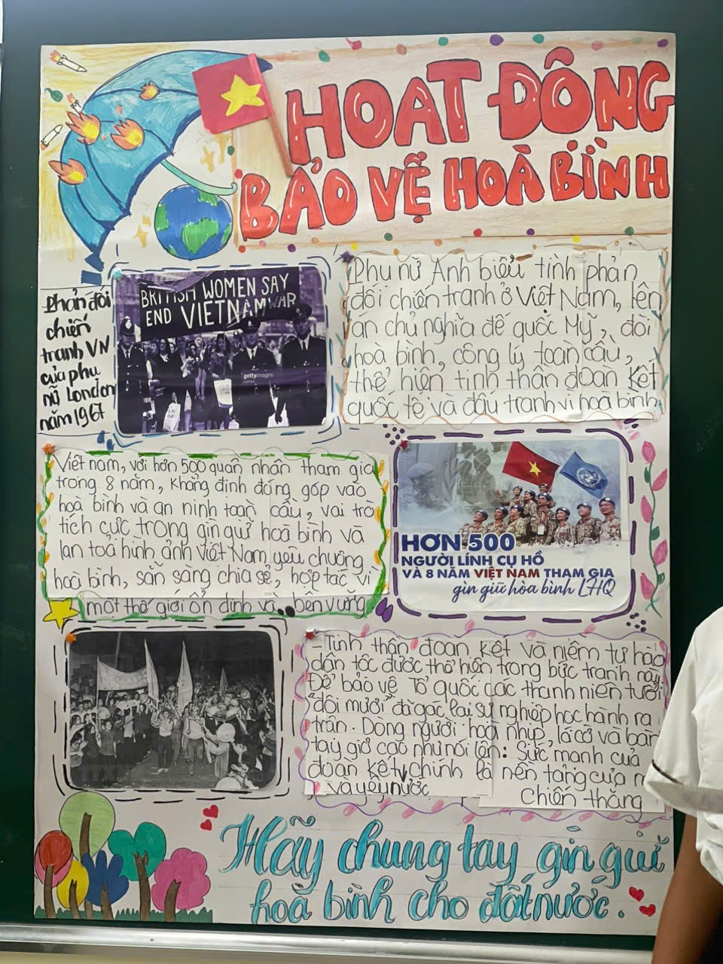
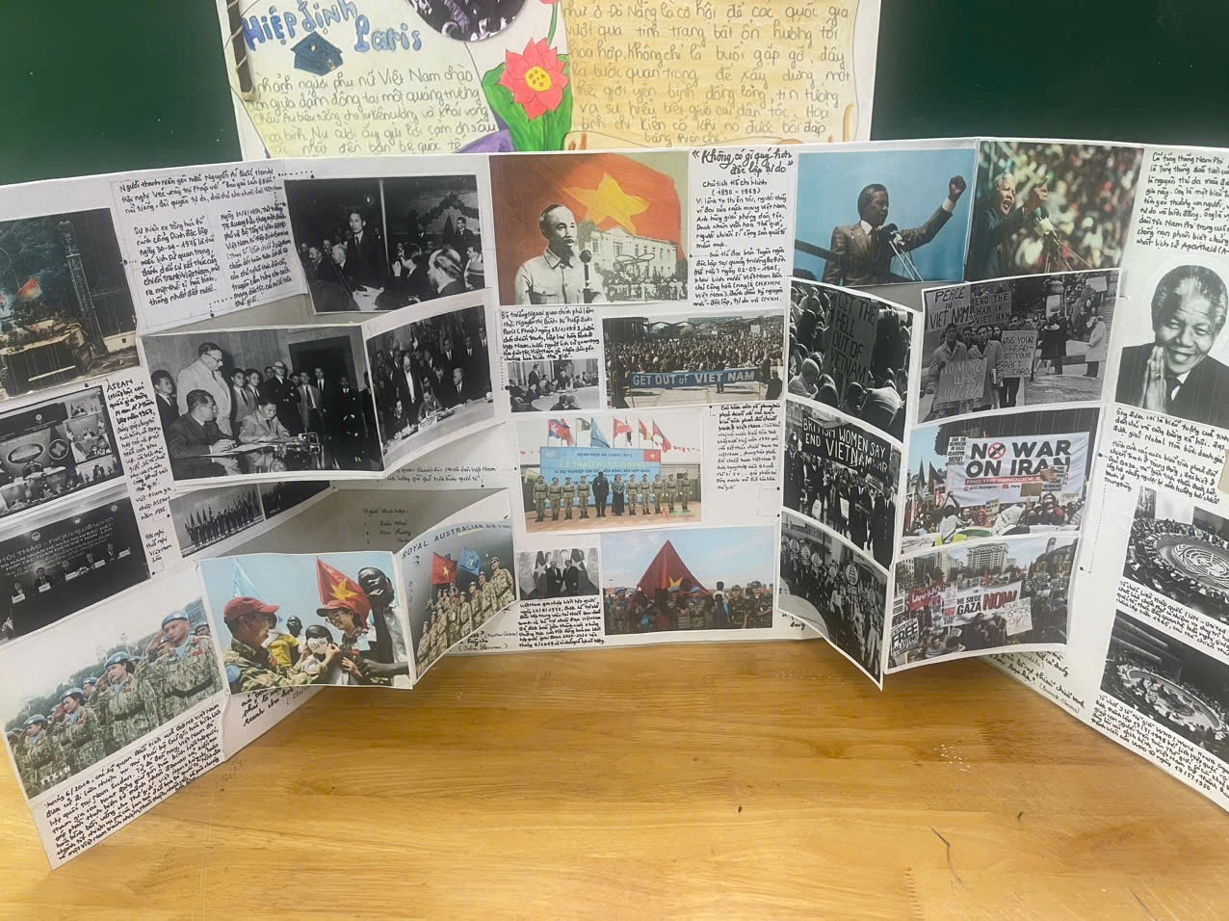

Slide 18
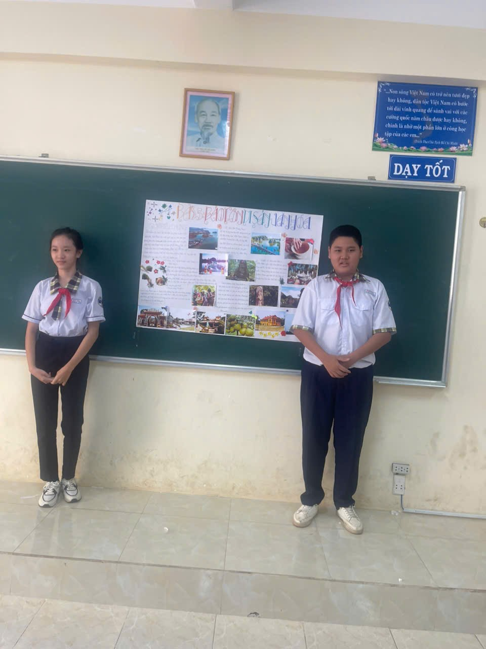
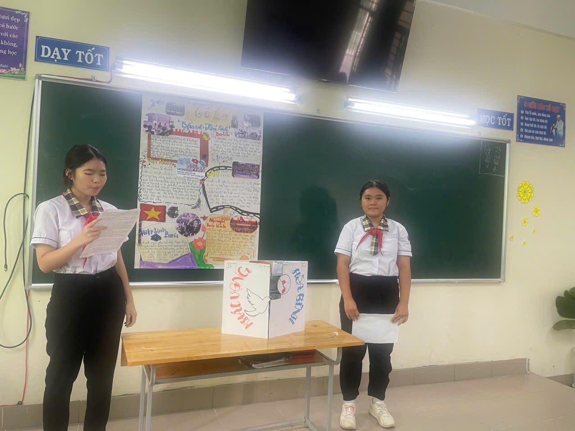

Slide 19
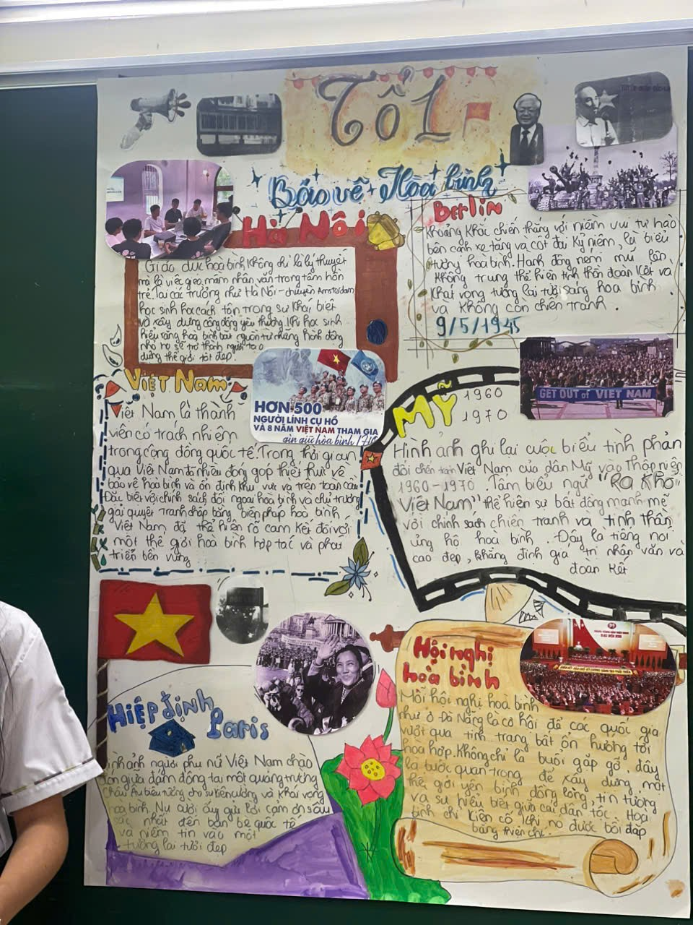
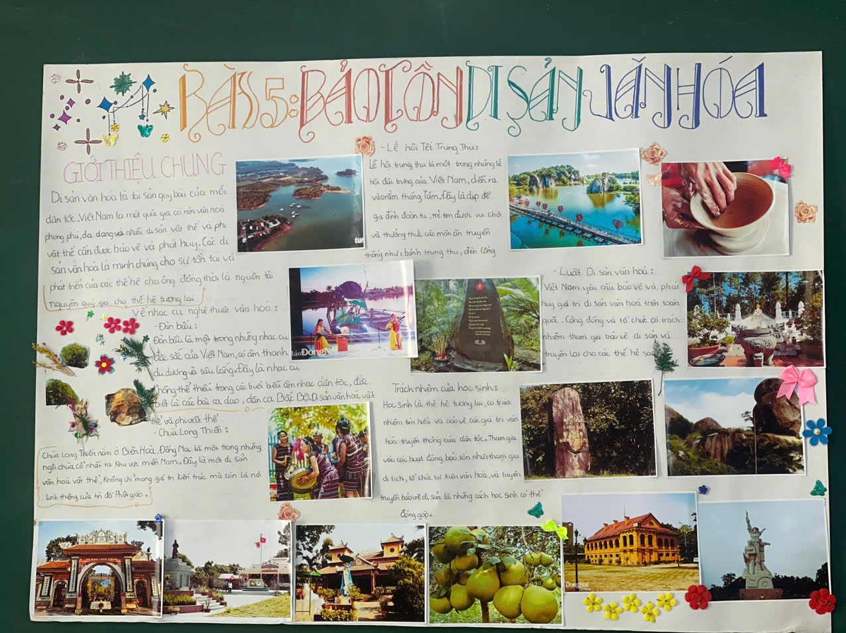

Slide 20
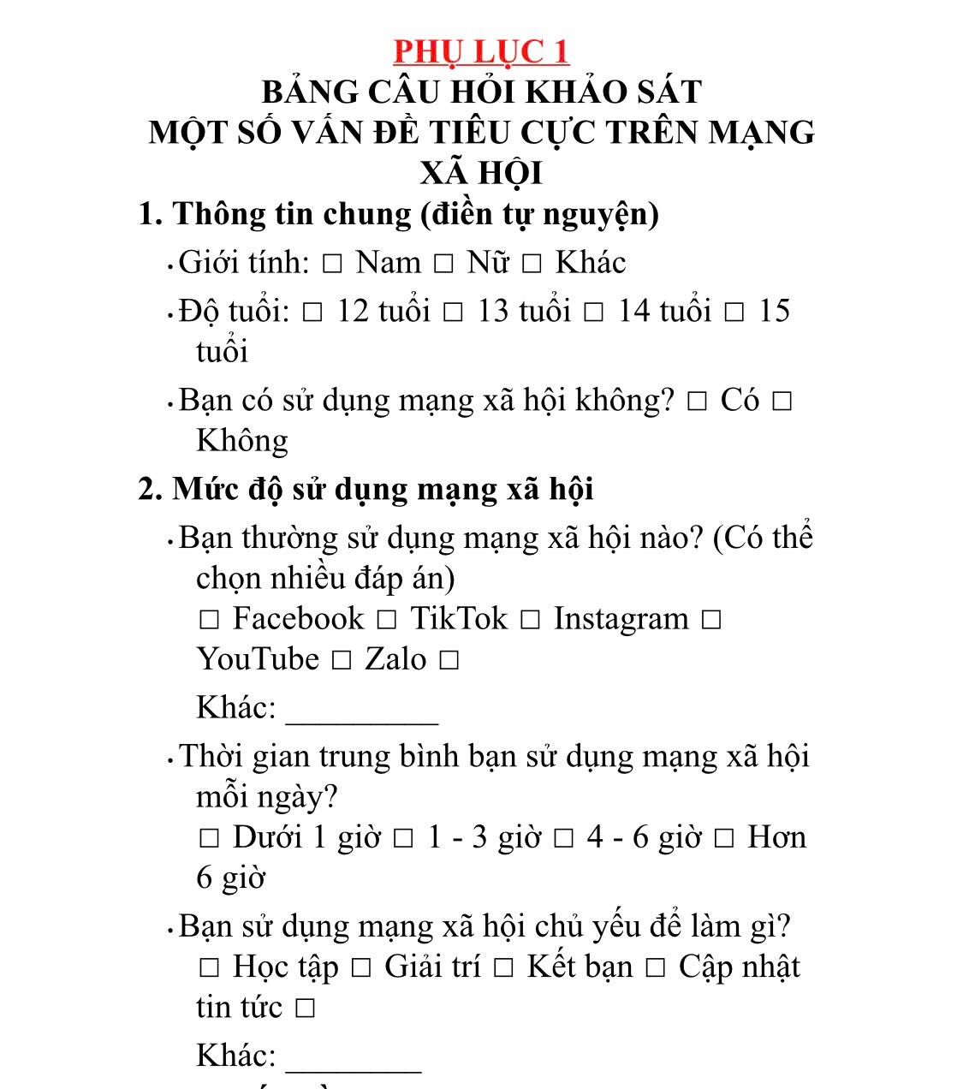
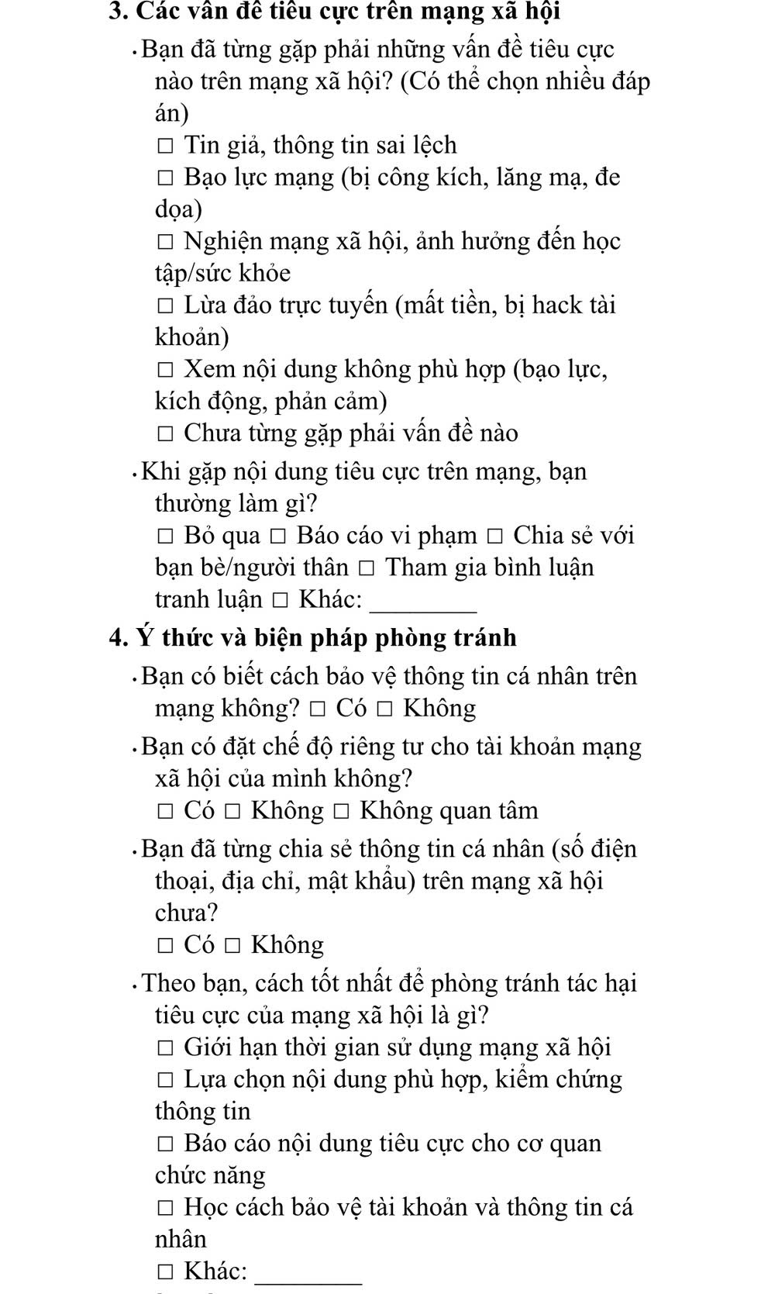
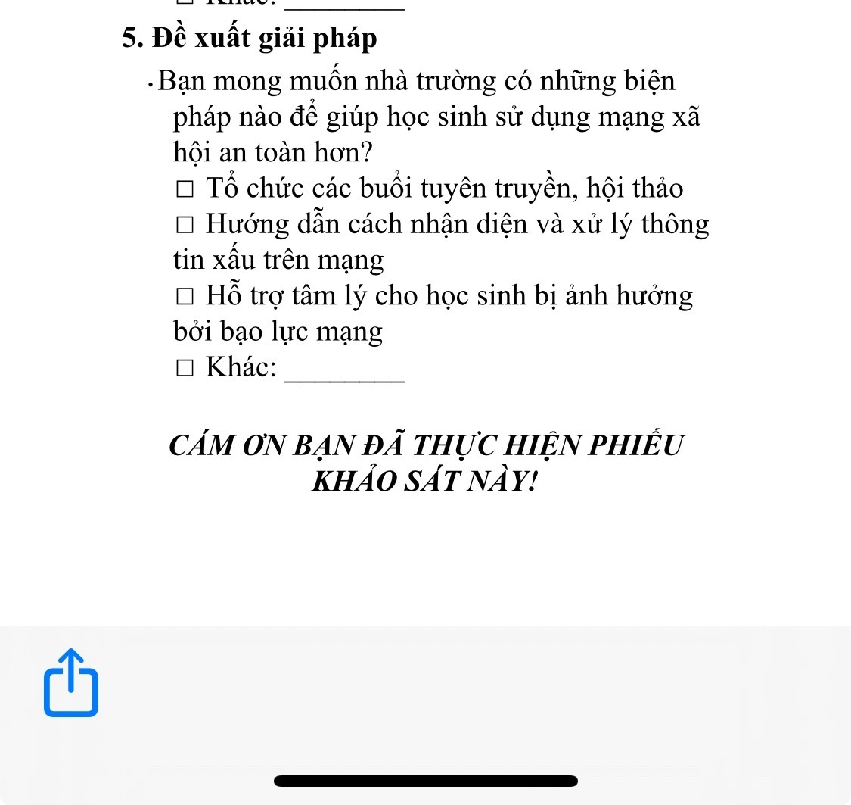

Slide 21


2. Hiệu quả của các biện pháp đã thực hiện:
Bảng 1 .Tiêu chí đánh giá năng lực:
Mức 1 | Mức 2 | Mức 3
Không biết liên hệ mở rộng kiến thức, kết hợp kiến thức đã học vào xử lý những tình huống thực tiễn. | Biết liên hệ mở rộng kiến thức, xử lý các vấn đề thực tiễn dựa vào kiến thức đã học nhưng chưa đầy đủ và chính xác. | Biết liên hệ mở rộng kiến thức, vận dụng kiến thức đã có để giải quyết các vấn đề về thực tiễn trong học tập, trong cuộc sống một cách thuần thục .

Slide 22
Bảng 2. Bảng tổng hợp mức độ đạt được:
Lần thực nghiệm | Tổng số | Mức độ
 |  | Mức 1 |  | Mức 2 |  | Mức 3
 |  | Số lượng | % | Số lượng | % | Số lượng | %
1 | 90 | 40 | 44.0 | 35 | 39.0 | 15 | 17.0
2 | 90 | 33 | 37.0 | 38 | 42.0 | 19 | 21.0
3 | 90 | 29 | 32.0 | 37 | 41.0 | 24 | 27.0
4 | 90 | 9 | 10.0 | 51 | 57.0 | 30 | 33.0

Slide 23


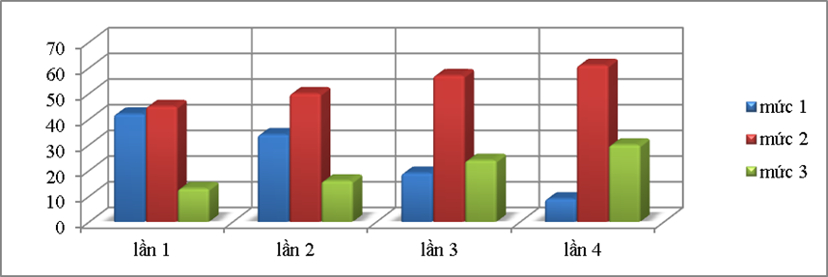


Biểu đồ biểu diễn các mức độ đạt được của học sinh qua 4 lần thực nghiệm.

Slide 24


PHẦN KẾT LUẬN
Những kiến nghị, đề xuất điều kiện để triển khai, ứng dụng các biện pháp vào thực tiễn.

Slide 25
XIN CHÂN THÀNH CÁM ƠN
QUÝ BAN GIÁM KHẢO

